Slide 1

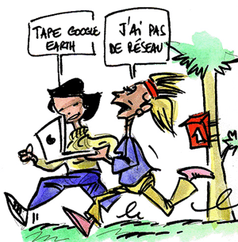
Projet pédagogique E.P.S
Lycée Jean Macé 2020 - 2021
Lycée Jean Macé – 10 rue Jean Macé - BP 90431 – 35704 RENNES Cedex 7 - tél : 02 99 87 91 30 – Mél : ce.0350026n@ac-rennes.fr

Slide 2
La démarche de projet
Nos élèves Diapositive 3
Choix des axes de formation Diapositive 4 Diapositive 5
Cadre d’analyse Diapositive 6
Précision par niveau de classe Diapositive 7 Diapositive 8 Diapositive 9
Exigences institutionnelles Diapositive 10 Diapositive 11 Diapositive 12 Diapositive 13
Programmation Diapositive 14 Diapositive 15
Le Baccalauréat: Diapositive 16 Diapositive 17

Slide 3
Présentation synthétique de l’analyse de nos élèves
Nos élèves | Nos objectifs de transformation | Nos propositions de formation
Attitude et rapport au savoir Une majorité d’élèves volontaires et scolaires Attitude souvent consommatrice et attentiste, peu de prises d’initiatives Plaisir immédiat Culture de l’effort peu présente Manque de recul et parfois de respect pour certains | Être acteur de ses apprentissages Accepter le plaisir différé Accepter la répétition Accepter les différences | Rendre nos élèves de plus en plus autonomes Développer le plaisir d’apprendre Développer l’envie de l’effort, savoir se préparer et s'entraîner
Engagement dans la pratique Hétérogénéité des pratiques (type, niveau, temps) Quelques élèves sédentaires, une majorité pratique des activités | Accéder à une « culture physique et sportive » commune Amener les élèves dans des pratiques variées pour développer leur motricité quel que soit leur niveau | Proposer des menus profilés pour mettre en réussite le plus grand nombre (dans le respect des exigences institutionnelles) Se réaliser à travers ses choix, autodétermination
Connaissance de soi dans la pratique et connaissance de soi dans le groupe Connaissance peu consciente, peu de recul peu d’esprit critique Relativement égocentré | Se situer dans la pratique pour se donner des objectifs Accepter de jouer différents rôles | Développer des capacités d'observation et d’analyse pour exercer son esprit critique Favoriser la coopération pour faire progresser

Slide 4
Choix des axes dans un continuum
s
Première
Terminale
Seconde
Autonomie
Coopération
Autodétermination
Santé et plaisir

Slide 5
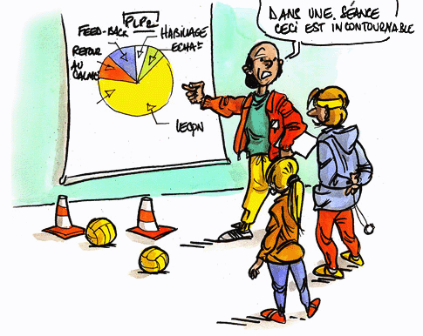
Pour chaque niveau de classe , l’équipe pédagogique a :
Identifié une démarche pédagogique selon les axes retenus
Réalisé un traitement didactique des activités physiques pour suivre la démarche pédagogique
Analysé l’élève dans les activités physiques à travers le prisme réaliser , penser, s’investir (cf diapo 6)
Décliné les Attendus de Fin de Lycée (AFL) sur 4 degrés pour chaque niveau de classe
Construit les référentiels d’évaluation pour chaque niveau de classe avec répartition des points
Construit des outils facilitant la mise en œuvre de la démarche

Slide 6

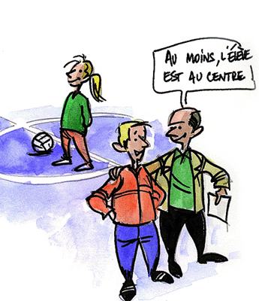
Réaliser
Cadre d’analyse
Élève
Acteur de ses apprentissages
S’investir
Penser
Connaissances à construire
Attitudes
Capacités

Slide 7
En seconde
Point projet
La coopération
Activité de l’enseignant
Promotion des interactions
Programmation d’activités collectives
Responsabilité individuelle
Les efforts de chacun participent à la réussite de tous
Créer des interdépendances positives: pour réussir le but commun tous les élèves du groupe sont liés
Augmentation de la valeur du but commun dans nos évaluations
Exemple en relais
Équipe de 4 coureurs
Présenter 2 relais avec 2 membres différents
Être donneur et receveur
Le but commun :
Le gain de temps
La précision de la taille du lieu de transmission
La qualité du travail de chacun et du groupe sont engagés: prise en compte de la moyenne des gains et la moyenne des tailles de zones de transmission : 8 pts /12
identifier
Activité de l’élève
Apprendre à coopérer
Réguler
Confronter
Agir
Décider

Slide 8
En première
Point projet
Autonomie
Activité de l’enseignant
Clarifier les objectifs et les moyens pour y parvenir
Construire des tâches organisées par rapport à des règles d’action et mettant en jeu des éléments contradictoires
Emmener l’élève dans une démarche expérimentale
Encourager,
Accepter d’être en retrait et trouver le guidage optimal pour chacun
Accepter le tâtonnement
Reconnaître le droit à l’erreur
Susciter l’envie d’apprendre
En Step, objectif de fin de cycle : connaître les variables nécessaires pour être dans un mobile fixé par l’enseignant
Grille d’auto-évaluation
pour permettre à l’élève de se situer
Panel de situations permettant de manipuler les variables
L’élève choisit:
-Ses objectifs d’apprentissage
-Les situations parmi le panel
Valorisation de la compétence à s’entraîner : 6 pts
Activité de l’élève
Se situer
Explorer, expérimenter
S’organiser
Apprendre l’autonomie
Prendre des initiatives
Faire des choix

Slide 9
En terminale
Autodétermination
Point projet
Développer un climat de maîtrise et des motivations intrinsèques en permettant à l’élève de faire des choix
Activité de l’enseignant: soutenir l’autonomie
Laisser du temps aux apprentissages
Autogestion , respect des rythmes
Cohérence des situations/ aux besoins de l’élève
Créer du plaisir
Susciter la satisfaction d’apprendre
Permettre l’accomplissement
Impliquer l’élève dans le processus d’apprentissage
Responsabiliser
Créer des interactions
En Step, l’élève choisit son projet, construit ses séquences d’entraînement
Travailler en groupe , se répartir les rôles en tenant compte des ressources de chacun
L’élève choisit le temps dont il a besoin pour tel objectif
Chacun trouve sa place au sein du collectif
La production est individuelle ou collective
Activité de l’élève
Faire des choix
S’éprouver, donner le meilleur de soi
Répartition des points
Menu: activités
Tâches
Régulation
S’organiser seul ou collectivement
S’engager activement
Dans ses apprentissages
Dans les rôles sociaux

Slide 10
Nos choix s’inscrivent dans la finalité de l’EPS
« L’EPS vise à former, par la pratique physique, sportive et artistique, un citoyen épanoui, cultivé, capable de faire des choix éclairés pour s’engager de façon régulière et autonome dans un mode de vie actif et solidaire »

Slide 11
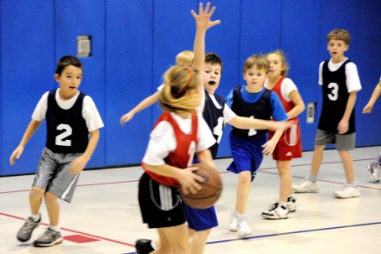
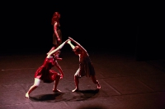



Point réforme
Rappel des 5 objectifs généraux
Développer sa motricité
Accéder au patrimoine culturel
Savoir s’entraîner , se préparer
Construire durablement sa santé
Exercer sa responsabilité individuelle et au sein d’un collectif

Slide 12
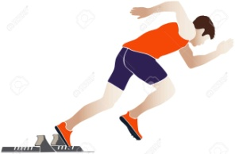
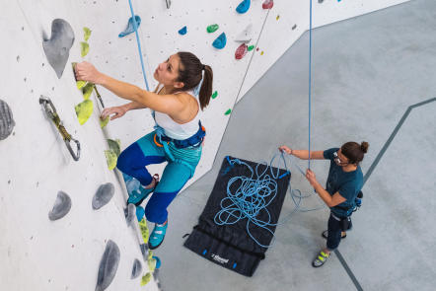
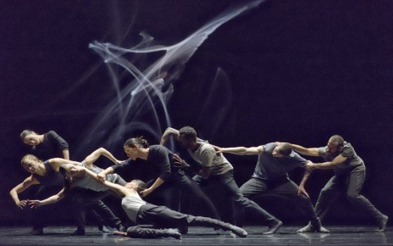
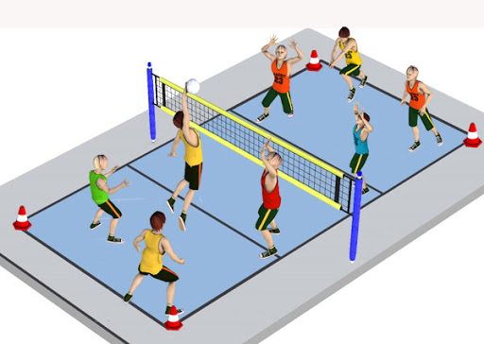
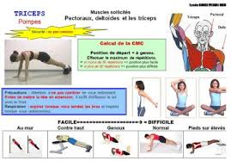
Pour atteindre les différents objectifs généraux
Cinq champs d’apprentissage (CA)
Point réforme
CA 1: « réaliser une performance motrice mesurable à une échéance donnée »
CA2: « adapter son déplacement à des environnements variés ou incertains »
CA3: « réaliser une prestation corporelle destinée à être vue et appréciée »
CA4: « conduire et maîtriser un affrontement collectif ou interindividuel pour gagner »
CA5: "Réaliser une activité physique pour développer ses ressources et s’entretenir"
Dans ses deux premières années au lycée, l’élève doit avoir vécu les 5 champs d’apprentissage.
En seconde, il doit obligatoirement être engagé dans un processus de création artistique.( CA3).

Slide 13
Point réforme
Dans chaque champs d’apprentissage :
Les attendus de fin de lycée (AFL) sont déclinés
AFL 1: S’engager pour … Utiliser une motricité spécifique
AFL2: Se préparer à … S’entraîner pour … individuellement ou collectivement
AFL3 : Rôles sociaux à choisir (permettent le fonctionnement solidaire)
Point projet
Pour chaque niveau de classe l’équipe pédagogique a
Décliné les AFL sur 4 degrés ( barème)
Construit les référentiels d’évaluation avec répartition des points selon les exigences institutionnelles pour le baccalauréat

Slide 14
Point projet
EXIGENCES
INSTITUTIONNELLES
PROFIL DES ÉLÈVES
PROGRAMMATION DES ACTIVITÉS
Par niveau de classe
COMPÉTENCE
DES ENSEIGNANTS
AXES CHOISIS
DISPONIBILITÉ DES
INSTALLATIONS

Slide 15
Point projet
La programmation des activités .
En seconde : Pour tous
CA1: Relais
CA3: Acrosport
CA4 : Tennis de table et Volley
En première : l’élève choisit un menu. 3 groupes classes alignés, introduction des CA2 et 5
Menu 1: Natation sauvetage (CA2), Basket (CA4), Musculation (CA5)
Menu 2 : Course d’orientation (CA2), Musculation (CA5), ½ fond (CA1)
Menu 3 : Escalade (CA2), Step (CA5), Danse (CA3)
En terminale : l’élève choisit un menu . 3 groupes classes alignés
Menu 1 : Athlétisme (CA1), Tennis de Table (CA4), Musculation (CA5)
Menu 2 : Natation sauvetage (CA2), Sport collectif (Basket ou Volley )(CA4), Musculation (CA5)
Menu 3 : Sport collectif (CA4) , Step ( CA5), Activité artistiques (danse ou acrosport)( CA3)

Slide 16
Point réforme
Baccalauréat 2020 2021
L’élève choisi
un menu de 3 activités
Chaque activité est notée sur 20 points et fait l’objet d’une co-évaluation.
La note finale : moyenne des 3
Dans chaque activité:
AFL1: 12 points
compétences motrices
Sur 8 points
AFL 2 AFL3
Compétences méthodologiques Les rôles sociaux
L’élève choisi la répartition des points et le ou les rôles sur lesquels portera l’évaluation
Les sportifs de haut niveau : Sont évalués sur 3 activités relevant de trois champs d’apprentissage différent, dont l’une porte sur leur spécialité, où la note de 20/20 est automatiquement attribuée
En cas d’absence non justifiées la note de zéro est attribuée. En cas d’absence justifiée un rattrapage est organisé

Slide 17
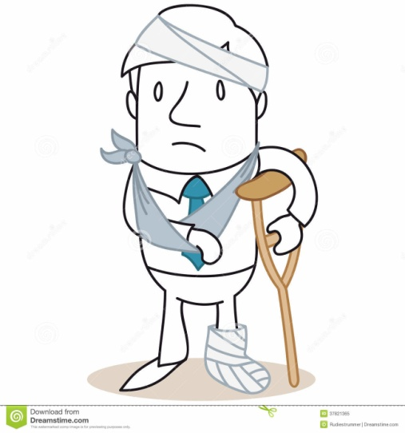
Point projet
En cas de dispense médicale ou d’absence justifiée le jour de l’épreuve, l’élève pourra bénéficier d’un rattrapage.(épreuve différée)
En cas d’inaptitude survenue en cours d’année il revient à l’équipe pédagogique :
- Soit de permettre la certification sur 2 épreuves, si l’inaptitude est attestée et ne permet pas de passer la troisième épreuve. La note sera la moyenne des deux activités.
- Soit de permettre une certification sur une seule épreuve , si l’inaptitude est attestée et ne permet pas de passer les épreuves suivantes
-Soit de ne proposer aucune note si elle considère que les éléments d’appréciation sont trop réduits . Dans ce cas , l’élève sera porté dispensé.
Pour les inaptes partiels identifiés par un certificat médical, des épreuves aménagées sont possibles en Marche et Musculation.

